Slide 1

Curso Superior de Tecnologia em Análise e Desenvolvimento de Sistemas
Exercícios Funções
Professor: André Ulisses da Silva
E-mail: contato@professorulisses.com

Slide 2
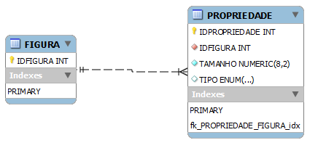
CONTEXTO
O departamento de matemática do ensino fundamental está construindo um software para trabalho com figuras geométricas. Neste software será cadastrada varias figuras informando somente o tamanho de um dos lados, a altura, o tamanho da base e/ou raio. O software deve ser capaz de identificar qual é a figura geométrica e informar a sua área. O diagrama abaixo é o banco de dados do software, você deve incluir informações para seja possível realizar os exercícios seguintes;

Slide 3
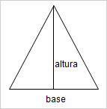

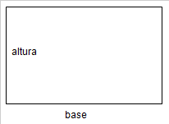

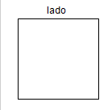

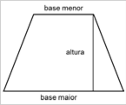

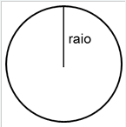

Informações importantes

Slide 4
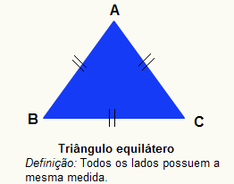
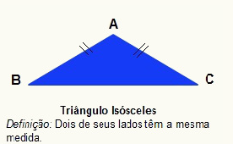
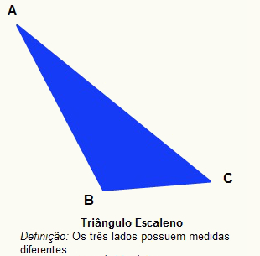
Informações importantes

Slide 5
Informações importantes
Script do Banco de dados
DROP DATABASE IF EXISTS DBFIGURAGEOMETRICA;
CREATE DATABASE DBFIGURAGEOMETRICA;
USE DBFIGURAGEOMETRICA;
CREATE TABLE FIGURA (
IDFIGURA INT NOT NULL PRIMARY KEY AUTO_INCREMENT
);
CREATE TABLE PROPRIEDADE (
IDPROPRIEDADE INT NOT NULL PRIMARY KEY AUTO_INCREMENT
, IDFIGURA INT NOT NULL
, TAMANHO NUMERIC(8,2)
, TIPO ENUM('RAIO', ‘ARESTA', 'ALTURA', 'BASE')
, FOREIGN KEY (IDFIGURA) REFERENCES FIGURA (IDFIGURA)
);

Slide 6
Questão 01
Crie uma função para identificar a figura geométrica;

Slide 7
Questão 02
Crie funções que calcule a área para cada tipo de figura geométrica;

Slide 8
Questão 03
Crie uma view com o nome “VW_figura” com consulta SQL que liste todas a figuras cadastradas, informe o tipo de figura e a área total;

